Slide 2
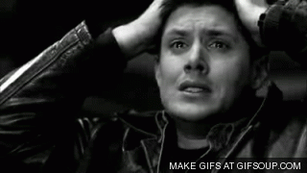
শুভেচ্ছা

Slide 3
মিহির রঞ্জন বড়ুয়া
বি.এ(অনার্স),এম.এ,এম.এড
সহকারি শিক্ষক(বাংলা)
বান্দরবান সরকারি বালিকা উচ্চ বিদ্যালয়
ই-মেইলঃ mrbarua80@gmail.com
মোবাইলঃ ০১৮-৭৫১১৯৭৬৫

Slide 4
শ্রেণিঃ নবম-দশম
বিষয়ঃ বাংলা সাহিত্য
সময়ঃ ৫০ মিনিট
অধ্যায়ঃ কবিতা
তারিখঃ ০০ / ০০ / ০০

Slide 5
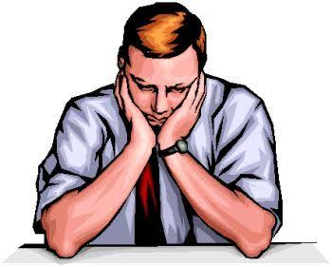
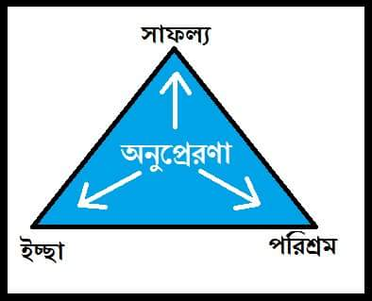
ছবিতে আমরা কী দেখতে পাচ্ছি?
হতাশা
হতাশা কাটানোর উপায় কী?

Slide 6
জীবন-সঙ্গীত
হেমচন্দ্র বন্দ্যোপাধ্যায়

Slide 7
শিখনফল
এ পাঠ শেষে শিক্ষার্থীরা-
১.কবিতাটি আবৃত্তি করতে পারবে।
২. ’জীবন’ সম্পর্কে স্বকীয় চিন্তার প্রকাশ ঘটাতে পারবে।
৩.কবিতার মূলভাব বলতে পারবে।

Slide 8
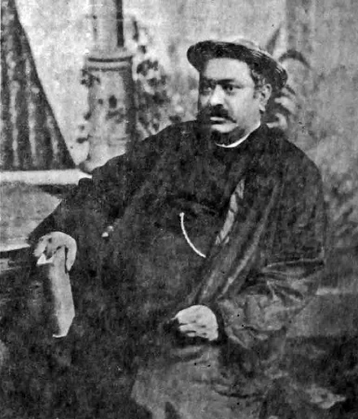
হেমচন্দ্র বন্দ্যোপাধ্যায়
জন্মঃ ১৮৩৮খ্রি,১৭ এপ্রিল
জেলাঃ হুগলি,গুলিটা রাজবল্লভ গ্রামে
পিতাঃ কৈলাশচন্দ্র বন্দ্যোপাধ্যায়
শিক্ষাঃ খিদিরপুর বাংলা স্কুল,প্রসন্ন কুমারের আশ্রয়ে ইংরেজি শেখা, হিন্দু
কলেজে ডিগ্রি
কর্মজীবনঃ সরকারি চাকুরি, স্কুল শিক্ষকতা, আইন ব্যবসা
কাব্যগ্রন্থঃ বৃত্রসংহার,চিন্তাতরঙ্গিনী,বীরবাহু, আশা কানন,ছায়াময়ী
সমসাময়িক কবিঃ মাইকেল মধুসূদন দত্ত
মৃত্যুঃ ১৯০৩ খ্রি., ২৪মে

Slide 9
শিখনফল-১
‘জীবন-সঙ্গীত’ কবিতা আবৃত্তি শুনি-

Slide 10
শিখনফল-১
কাজ-১(একক কাজ)
‘জীবন-সঙ্গীত’ কবিতাটি আবৃত্তি কর।
(৩জন আবৃত্তি করবে)

Slide 11
শিখনফল-২
কাজ-২(জোড়ায় কাজ)
‘জীবন’ কী এ সম্পর্কে তোমাদের ধারণা লেখ।

Slide 12
শিখনফল-৩
কাজ-৩(দলগত কাজ)
‘জীবন-সংগীত’ কবিতার মূলভাব বুলেট পয়েন্টে লেখ।

Slide 13
শব্দার্থ
আকিঞ্চন
চেষ্টা
দারা
স্ত্রী
মহিমা
গৌরব
ধ্বজা
পতাকা

Slide 14
মূল্যায়ন
১.‘দারা’ শব্দের অর্থ কী ?
২.‘জীবন-সঙ্গীত’ কবিতার প্রথম চরণ লেখ।
৩.‘জীবন-সঙ্গীত’ কবিতার শেষ চরণ লেখ।
৪.‘জীবন-সঙ্গীত’ কবিতা কে রচনা করেন?
৫.‘ধ্বজা’ শব্দের অর্থ কী ?
৬.‘জীবন-সঙ্গীত’ কবিতাটি কোন কবিতার ভাবানুবাদ?
৭.‘জীবন-সঙ্গীত’ কবিতাটি কোন কবির কবিতার ভাবানুবাদ?
৮.‘আকিঞ্চন’ শব্দের অর্থ কী?
৯.‘বৃত্রসংহার’ কোন ধরনের সাহিত্য ?
১০.হেমচন্দ্র বন্দ্যোপাধ্যায় কোন জেলায় জন্মগ্রহণ করেন?
উত্তরঃ
১.স্ত্রী ২. বলো না কাতর স্বরে বৃথা জন্ম এ সংসারে ৩. রত হয়ে নিজ নিজ কাজে ৪. হেমচন্দ্র বন্দ্যোপাধ্যায় ৫. পতাকা ৬. A Psalm of life ৭. Henry Woadsworth Longfellow ৮. চেষ্টা ৯. মহাকাব্য ১০. হুগলি

Slide 15
বাড়ির কাজ
তোমার এলাকায় “ইতিবাচক চিন্তার মাধ্যমে হতাশা কাটিয়ে সফলতা অর্জন” সম্পর্কে ১০টি বাক্য লেখ।

Slide 16
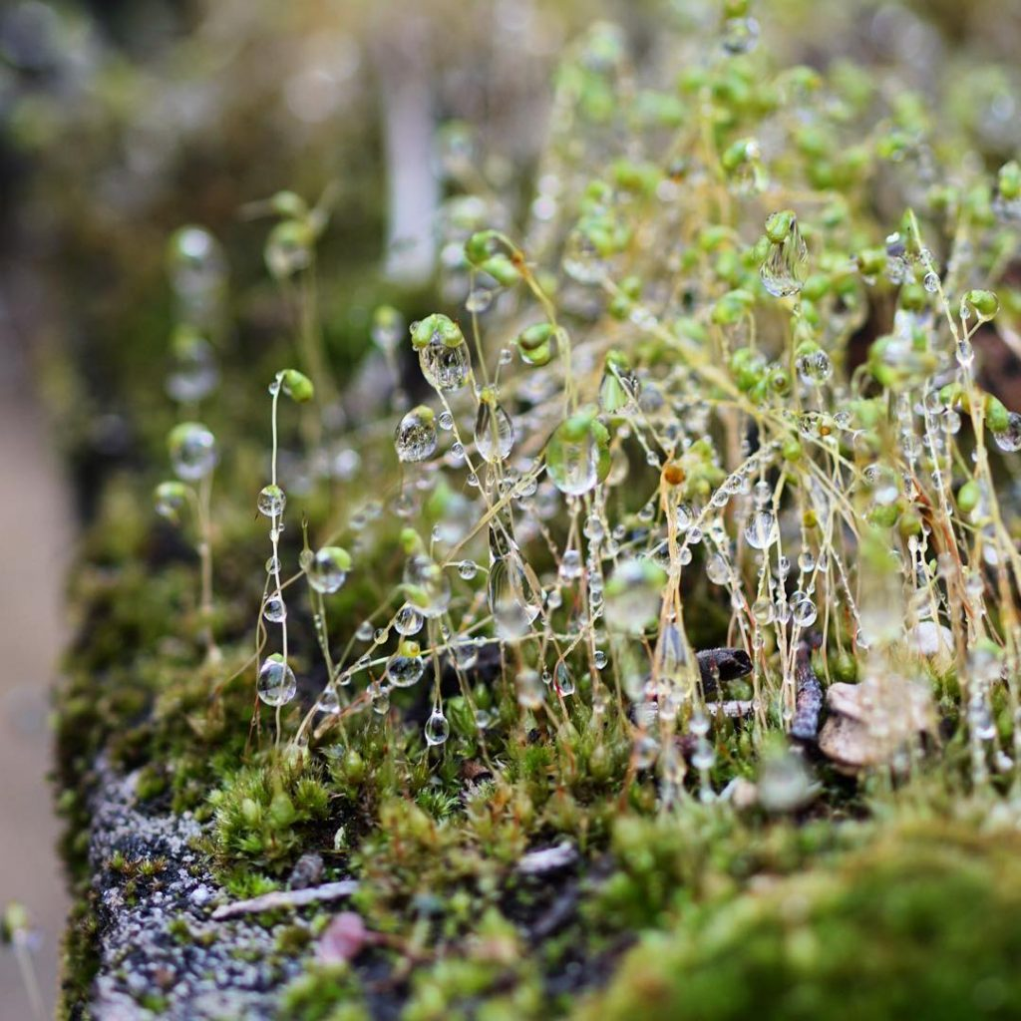
ধন্যবাদ

